Slide 1




En cas d’accident, malaise
Garder son calme!
Incendie
Garder son calme!
Sécuriser: vous, la (les )victime(s) et l’environnement
Identifier rapidement la situation et sécuriser
Donner l’alarme
Déclencher l’alarme incendie via la bouton poussoir d’alarme le plus proche (briser la vitre et presser sur le bouton centrale )
Donner l’alerte en appelant le numéro d’urgence: 118 et 022 379 1222
Indiquer :
Votre nom
La localisation de l’incendie
S’il y a des personnes en danger
2. Appeler le numéro d’urgence
Numéro: 144 et 022 379 1222
Indiquer:
Le nom du bâtiment, le local
Votre nom
Combien de blessé, la nature des blessures
La nature précise de l’urgence
2. Se mettre en sécurité
Priorité au sauvetage et à l’aide au personnel
Utiliser les moyens d’extinction
Ne prendre aucun risque
A ne faire que si vous avez les compétences
4. Suivre les instructions des équipes d’évacuation
Se rendre au point de rassemblement
3. Assister la (les )victime(s)
Porter assistance médicale dans la limite de vos aptitudes
4. Guider
Guider les secours

Slide 2
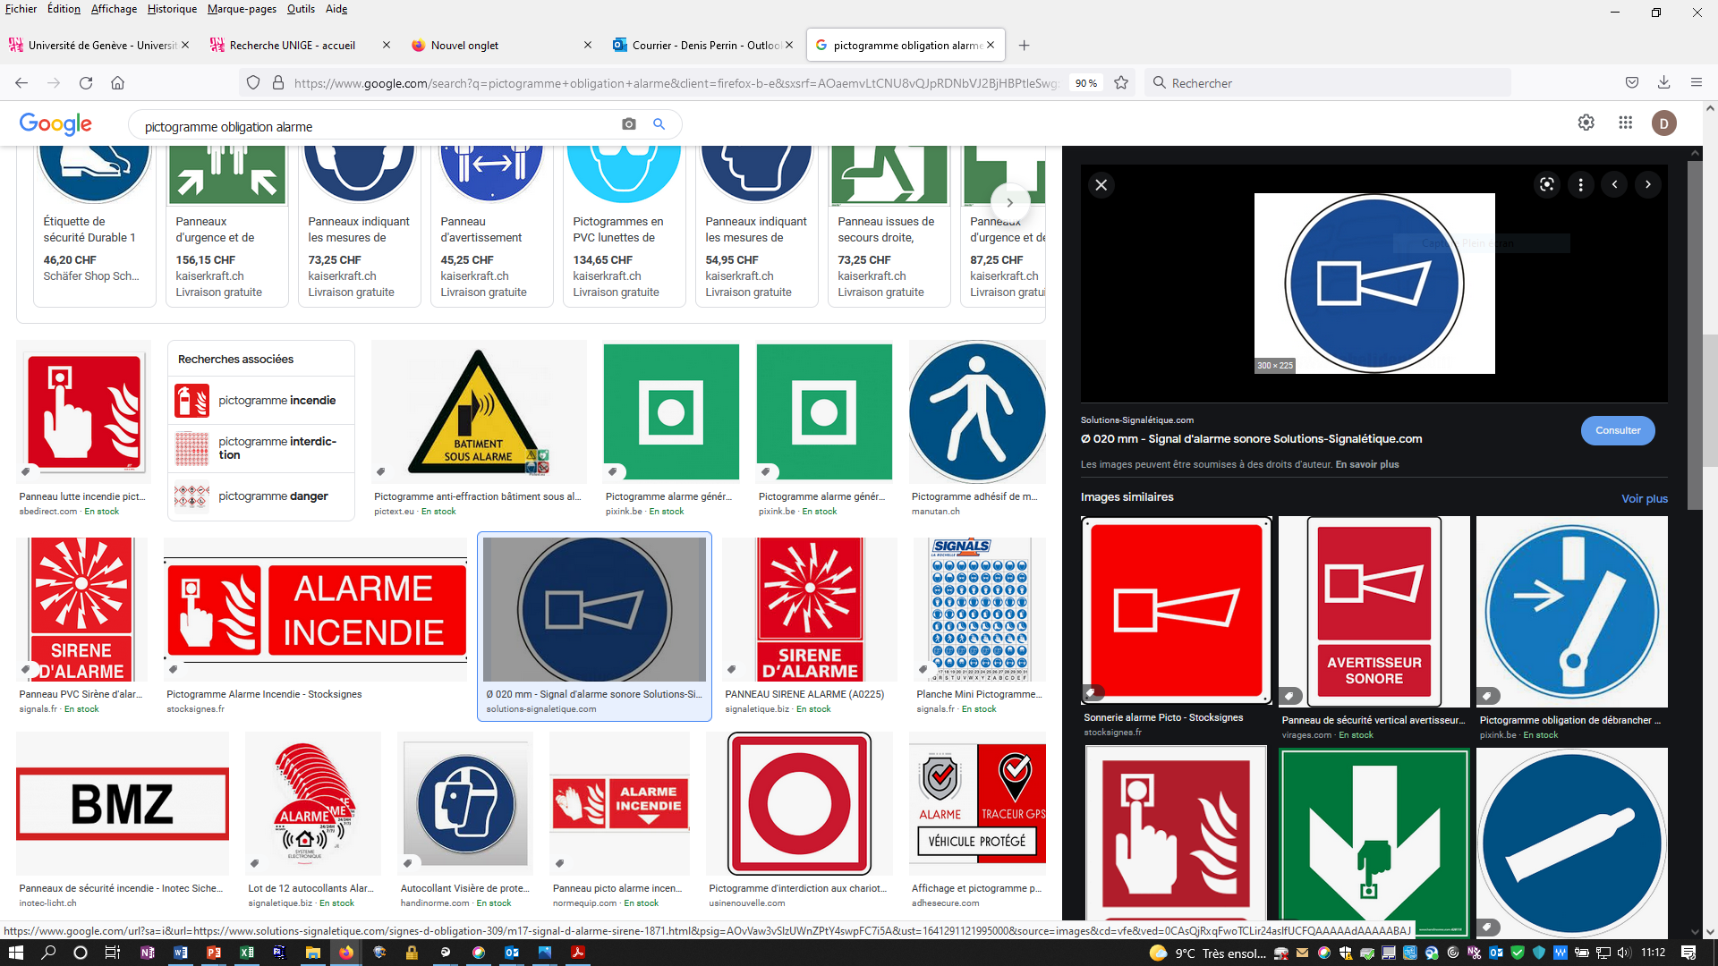

Evacuation
Garder son calme!
A l’audition du message d’évacuation et / ou demande évacuation
Arrêter immédiatement votre activité
Mettre son installation / activité en sécurité
2. Se mettre en sécurité
Aider les personnes en danger
Suivre le chemin d’évacuation
3. Suivre les consignes
Suivre les indications des préposés à l’évacuation
Ne pas revenir en arrière
4. Point de rassemblement
Quitter la bâtiment, marcher jusqu’à un point de rassemblement et attendre les consignes

